Slide 1
La giustizia riparativa
Teorie e politiche dell'uguaglianza
Lezione 7 – 8 marzo 2023
riccardo.mazzola@unimc.it

Slide 2
Giustizia riparativa (GR)
Idea in apparenza moderna, se ne parla in tre saggi del 1977:
Albert Eglash, Beyond Restitution, Creative Restitution;
Randy E. Barnett, “A New Paradigm for Criminal Justice";
Nils Christie, “Conflicts as Property”.

Slide 3
"Formanti" della GR
Formanti = da cui la GR prende forma (forme di pre-diritto?):
formante teologico (in molti paesi, idea di GR nasce da studi con forte connotazione religiosa);
formante antropologico (antropologica giuridica);
formante vittimologico (della vittimologia).

Slide 4
Rib / Mishpat
"Nella prospettiva della giustizia riparativa è ben visibile il legame tra le modalità di soluzione dei conflitti riparative e riconciliative e la tradizione scritturistica ebraico-cristiana. Nel rîb, di cui si parla nell’Antico Testamento, la mediazione trova infatti un formante tanto antico quanto significativo. Assieme al mišhpat (giudizio), il rîb (lite bilaterale) è una delle due procedure descritte nel Pentateuco per ristabilire la giustizia. Il mišhpat è un iter di tipo dibattimentale, dove si confrontano accusa e difesa, e culmina nell’emissione di una sentenza mentre il rîb, che tende alla riconciliazione del colpevole con l’offeso, si configura come un’azione giuridica gestita nell’ambito del clan, dove l’esito della controversia e il ristabilimento della giustizia dipendono solo dalle parti in conflitto. Il rîb, con la sua procedura bilaterale, ordinariamente riservata, pone e racchiude ogni controversia nella sfera privata dell’accusatore e dell’accusato. In tale procedimento, il clima familiare consente di arginare e superare lo stato di conflitto perché prevale il bene superiore del recupero della relazione interrotta più che la soddisfazione procurata alla vittima per il ristabilimento."

Slide 5
Antropologia giuridica
Pro: portare a conoscenza della comunità scientifica la struttura, i metodi e gli esiti dei modelli di gestione del conflitto non formalizzati, tipici delle cd. "società semplici", caratterizzate da un elevato livello di coesione interna (es. Africa, Australia, Nuova Zelanda, native communities americane).
Contro: ombre in relazione ai rischi connessi al trapianto di dinamiche riconciliative ancestrali "decontestualizzate" nella cultura giuridica dei Paesi occidentali.

Slide 6
Caratteristiche GR (da antropologia)
Modello conciliativo di soluzione delle controversie a base mediatoria caratterizzato da:
atmosfera informale;
coinvolgimento della comunità nella gestione del conflitto;
verifica del grado di condivisione, da parte della comunità, del punto di vista delle parti in conflitto;
tentativo di favorire una soluzione consensuale del conflitto;
valenza terapeutica del processo di mediazione;
interesse alla ricostituzione dell’armonia sociale all’interno della comunità;
orientamento del risultato alla comunità e non, in via esclusiva, agli interessi delle singole parti in conflitto.

Slide 7
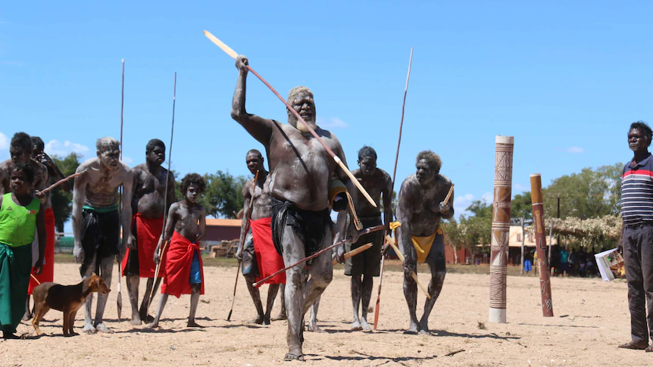
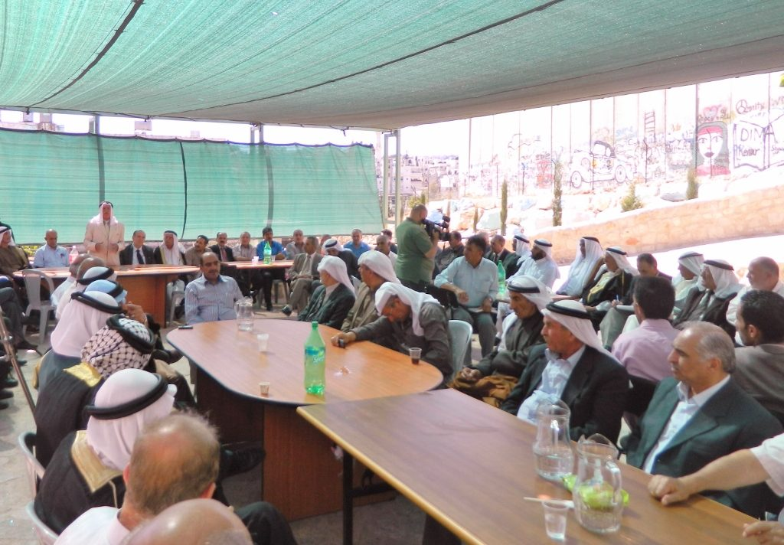
Esempi
Makarrata (Australia)
Sulha (Palestina)

Slide 8
"Mediazione"
Il termine 'mediazione' può designare fenomeni tra loro diversi. In linea di principio, tuttavia, tali fenomeni condividono almeno due caratteristiche:
una logica e una struttura ternaria, che si sviluppa cioè intorno alla triade offeso-offensore-mediatore;
scopo di raggiungere una riorganizzazione delle relazioni sociali (e in particolare della relazione tra offeso e offensore).

Slide 9
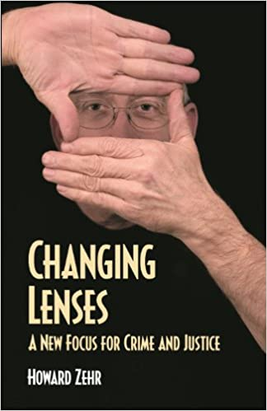
Zehr

Slide 10
Definizioni
Zehr: la giustizia riparativa è un modello di giustizia che "coinvolge la vittima, il reo e la comunità nella ricerca di una soluzione che promuova la riparazione, la riconciliazione e il senso di sicurezza collettivo [...]." Da gioco zero-sum a win-win.
Tre pilastri della giustizia riparativa:
attenzione al danno e ai bisogni della vittima;
obbligazione a riparare che nasce da un percorso di auto-responsabilizzazione dell’autore dell’illecito;
coinvolgimento delle parti nella soluzione del conflitto.

Slide 11
Definizioni
Van Ness e Heetderks Strong: la restorative justice "promotes healing", cerca cioè di "curare" il male arrecato attraverso il reato alla vittima e/o alla comunità. Il cambiamento di prospettiva rispetto alla visione penalistica del conflitto è evidente: il reato non viene più visto come mera "violazione di una norma giuridica", bensì come "violazione dei diritti individuali" e come frattura delle relazioni sociali. Analogia con l'idea della "giustizia relazionale".

Slide 12
Zehr
Giustizia retributiva: il reato è un'offesa contro l'ordinamento/lo Stato → è lo Stato a intervenire contro l'autore del reato, non la vittima.
Giustizia riparativa: il reato è un'offesa contro la vittima e il sistema delle relazioni sociali nel suo complesso → la vittima deve assumere un ruolo attivo nella gestione delle conseguenze del reato.
Giustizia retributiva: quale norma è stata violata? Chi occorre punire? Come punire l'autore del reato?
Giustizia riparativa: chi è stato colpito dal reato [formante vittimologico]? Quali bisogni manifesta la vittima? Chi deve incaricarsi di soddisfare tali bisogni? In che modo è possibile recuperare la situazione?

Slide 13
People of the State of California v. Orenthal James Simpson

Slide 14
G. retributiva vs GR
Giustizia retributiva
Giustizia riparativa
Reato come violazione di una norma giuridica.
Focus sulla colpa (focus sul passato).
Autore del reato e vittima non sono in contatto.
Retribuzione del "male con il male" (pena).
Reato come danneggiamento di una relazione interpersonale (senso a-giuridico?)
Focus sulla riparazione della relazione danneggiata dal reato (focus sul futuro).
Autore del reato e vittima intraprendono un dialogo.
Retribuzione del "male con il bene" (riconciliazione). Forma estrema: abolizione del carcere.

Slide 15
GR vs ADR
ADR: Alternative Dispute Resolution (strumento per dirimere controversie in ambito civile-commerciale) [scopo: snellire ricorso a giudice].
Differenze:
GR (in particolare: mediazione penale) non implica reciproche concessioni tra le parti come il modello conciliativo/transattivo di matrice civilistica (ADR);
GR è insuscettibile di essere imposta (come ADR), ma richiede la volontarietà dell'incontro” tra le parti;
GR cerca di favorire, nell’ambito di questo incontro, il “riconoscimento” dell’altro, della sua umanità, della sua dignità, non necessariamente richiesto nell’ambito civilistico dell’ADR.

Slide 16
Ambiti di applicazione
micro-livello di conflittualità inter-individuale (es. bullismo)
meso-livello di conflittualità inter-individuale e sociale (es. reati commessi da adulti punibili con pena non superiore a 4 anni di reclusione)
macro-livello di conflittualità inter-individuale e tra gruppi (es. giustizia di transizione)

Slide 17
Metodi (principali)
Victim-offender dialogue (VOD): incontro tra vittima, autore del reato e uno/due facilitatori. Utilizzato per la prima volta in Canada nel 1974. Soluzione più agevole quando l'autore del reato è in carcere.
Video: https://www.youtube.com/watch?v=WhJDHqK39WA
Family group conferencing (FGC): aggiunge ulteriori partecipanti all'incontro rispetto al VOD: ad esempio parenti e amici della vittima e dell'autore del reato. Utilizzato per la prima volta in Nuova Zelanda nel 1989. Soluzione più agevole nel caso di reati commessi da/contro minori.
Video: https://www.youtube.com/watch?v=aB4ON_6m95Q
Restorative conferences (RC): aggiunge ulteriori partecipanti rispetto al FGC: in genere membri della comunità a cui appartiene la vittima. Utilizzato nel 1990 per interrompere una serie di faide secolari (Gjakmarrja) in Kosovo.
Video: https://www.youtube.com/watch?v=xgMTC1lAaSg

Slide 18
La riparazione pecuniaria
Inadeguata per tre motivi:
1) difficile equivalenza tra denaro e sofferenza;
2) denaro "desingolarizza" l'esperienza della GR;
3) denaro fatica a promuovere l'empowerment dell'offeso.
La riparazione pecuniaria deve essere, al limite, anche simbolica.

Slide 19
Riparazione simbolica
consente superamento dell'esperienza di vittimizzazione;
offre all'offeso ascolto e centralità: empowerment;
caratterizzata da "narrazione di giustizia" (anche sottoforma di storytelling);
non prevedibile nei contenuti (es. nel making amend: scuse formali)

Slide 20

Vergogna reintegrativa
Disintegrative Shaming: stigmatizes and exclude, thereby creating a class of outcasts.
Reintegrative Shaming/Stigmatization: an offense initially evokes community disapproval but then is followed by attempts to reintegrate the offender back into the community through gestures of forgiveness and reconciliation (Braithwaite 1990). Initially studied within family-like society (1970s Japan).
John Braithwaite

Slide 21

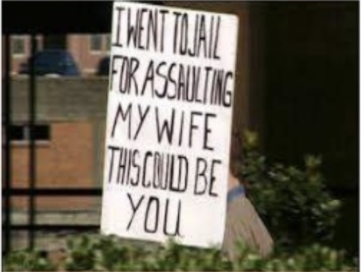

Slide 22
Critiche
Sul piano teorico/concettuale:
  rischia di "minimizzare" la gravità di alcuni reati (ad es. violenza sulle donne);
  può condurre a pratiche di vigilantismo;
  lascia eccessivo spazio all'individualità;
  ripara la relazione danneggiata, ma non le disuguaglianze strutturali della società che conducono alcuni individui (più di altri) a commettere reati.
Sul piano pratico:
  i tribunali riconoscono spesso solo il segmento "monetario" della riparazione;
  in alcuni Paesi, il diritto del lavoro limita la possibilità di alcune riparazioni da parte di individui minorenni;
  autore e vittima del reato possono esitare nell'intraprendere un dialogo riparativo.

